Slide 1



西北大学
基于主题的WEB爬虫原型系统
指导教师：陈莉
答辩人：强佩佩

Slide 2
CONTENTS
目 录
1
研究背景及内容
2
系统工作原理
3
系统实现

Slide 3
研究背景和内容
研究背景：
大数据时代，在互联网中有巨量的资源。现有的大型搜索引擎都是综合性的。例如Google、百度、雅虎等都是通用搜索引擎，为所有的用户服务，注重爬取搜索覆盖率，但是却有75%的信息是通用引擎搜索不出来的。所以垂直搜索引擎是顺应时代的必然产物，主题爬虫技术是垂直搜索引擎的最核心部分，只针对某一个主题领域进行信息检索、遍历特定主题的网页，能使用户更快，更准确地检索到更多的需要的信息。
研究内容：
本文旨在实现一个基于web的主题爬虫原型系统。本主题爬虫原型系统采用深度爬取策略爬取新闻类网页，经过XPath页面解析，运用k近邻分类算法按照不同的主题将爬取的网页分类，例如体育、财经和娱乐等。然后在web页面上按不同的主题展示爬取的网页链接和新闻摘要

Slide 4
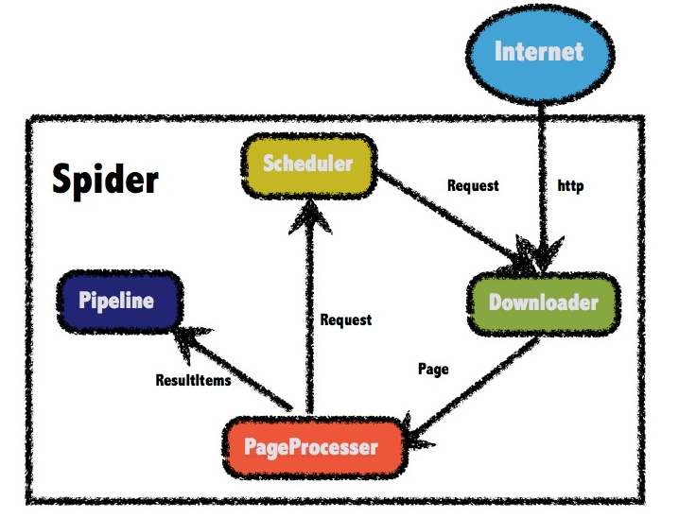
基于web的主题爬虫原型系统----工作原理
主题爬虫WebMagic框架
scheduler是URL管理部分，在不断的发现新的URL，放到URL队列之前进行去重。
Download组件是页面下载，也是非常重要的一个组件，在此框架里采用深度优先策略爬取，设置爬取深度为两层。
Pageprocessor组件是爬虫的核心，它的功能是进行链接提取和页面分析。
Pileline组件是离线分析和数据持久化，本系统在此部分加入了K近邻分类算法，分析主题相关度

Slide 5
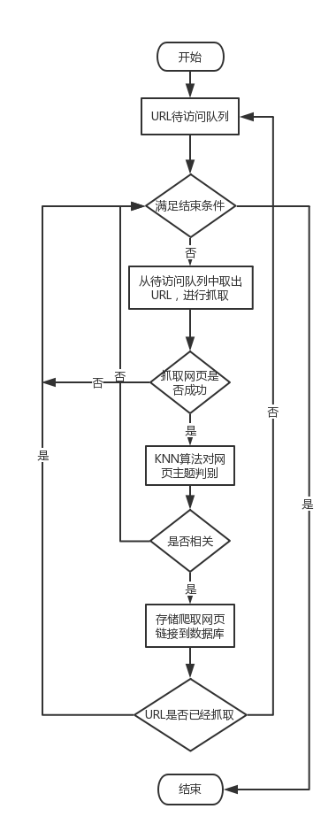
基于web的主题爬虫原型系统----工作原理
主题爬虫模块的流程图：
将种子放入URL待爬取队列中，从队列中取出URL进行页面抓取
网页抓取成功，抽取页面URL，并对页面进行主题判别；
不成功判断是否满足结束条件
爬取的页面与预设的主题相关，存储页面链接到数据库；不相关丢弃页面，判断是否满足结束条件
从下载页面抽取的URL抓取过，放入URL待访问队列；
已经抓取过丢弃，判断是否满足结束条件

Slide 6
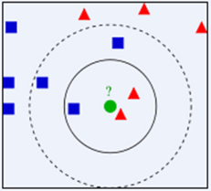
基于web的主题爬虫原型系统----工作原理
KNN算法：
指导思想是：“近朱者赤近墨者黑”，根据自己的邻居来判定自己的分类。
基本方法是：给定一个已经分类的训练集，并且用特征值表示，将要测试的对象也用特征值表示，然后根据测试测试集和各个训练集的特征值之间的距离进行分类，与测试集实例距离最近的k个训练集的实例如果是同一个分类

Slide 7
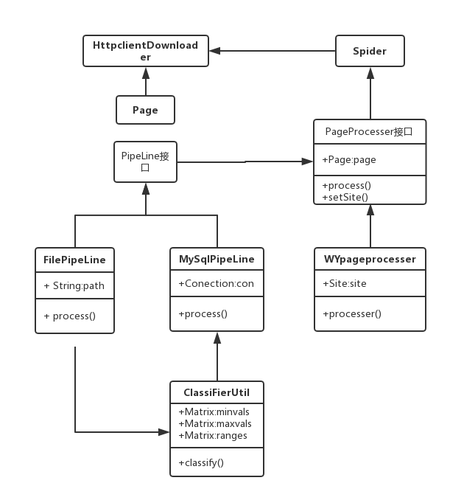
基于web的主题爬虫原型系统---系统实现
Spider类是爬虫模块的调动程序，它向Httpclientdownloader类传递爬取任务的URL List数组，爬取页面;
Httpclientdownloader类通过http协议发送Requst请求爬取页面响应，并且把爬取数据保存到实体类Page;
PageProcesser接口类有三个部分：爬虫配置、页面元素提取、发现链接
Pipeline接口类，用于数据离线处理和持久化，其中FilePipeline实现类用来对数据的本地文件保存以供分类器模块ClassiFierUtil类对爬取数据分类，MySqlPipeline实现类将ClassiFierUtil分类完成的内容持久化到MySQL数据库中。

Slide 8
基于web的主题爬虫原型系统---系统实现
本系统的种子URL是：http://news.163.com,爬取网易新闻页面
将下载的页面应用Xpath进行解析，进行主题分类
提取分好类的页面<title></title>部分的标题以及页面链接，存在数据库里
将数据库存储的数据按照主题展示在web界面上。
字段 | 内容
URL | 页面链接
摘要 | <title></title>标题
Theme | 主题

Slide 9
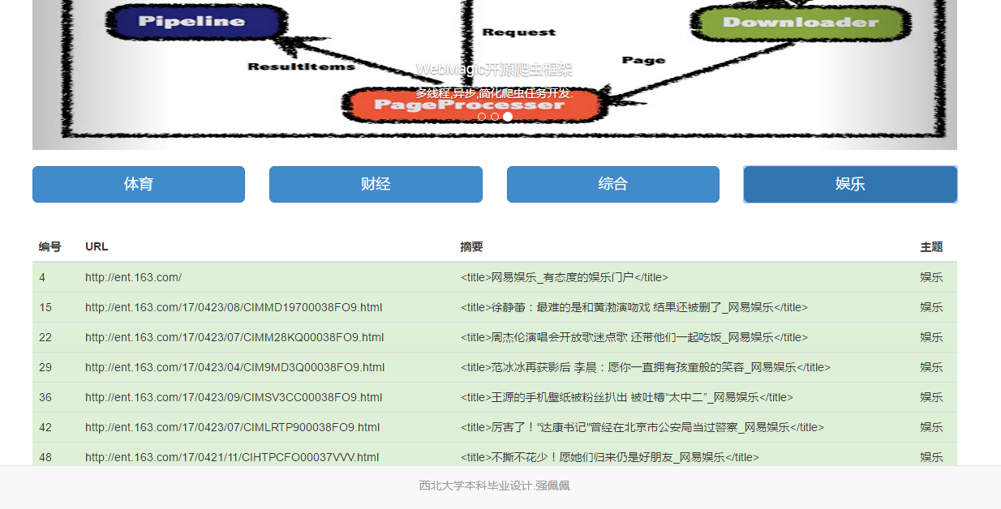

基于web的主题爬虫原型系统---系统实现
原型系统界面

Slide 10
感谢聆听

